Slide 1
In questa ricerca ho deciso di relazionare le principali forme di energia
Ora ve le presenterò.

Slide 2
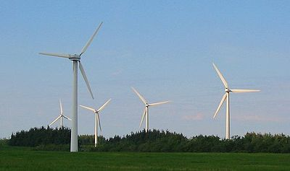
Energia Eolica
L’energia eolica sfrutta l’energia cinetica del vento per trasformarla in energia elettrica. Si inizia a produrre in maniera consistente negli anni 80. È una fonte di energia rinnovabile e pulita, e uno degli effetti positivi più importanti è che evita l’immissione nell’aria di gas inquinanti, mentre fra gli effetti indesiderati ci sono: rumore, effetti su flora e fauna, impatto visivo, interferenze sulle telecomunicazioni, effetti elettromagnetici. E’ stata la prima forma di energia rinnovabile scoperta dall’uomo dopo il fuoco.

Slide 3
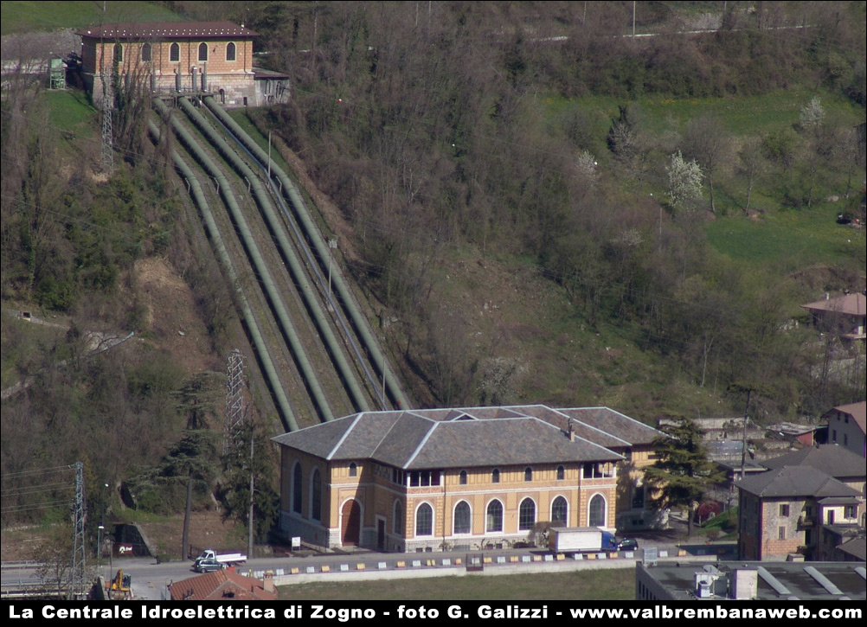
Energia Idroelettrica
L’energia idroelettrica si ottiene sfruttando l'energia di una massa d'acqua in movimento. L’acqua viene raccolta in un bacino sbarrando una gola fluviale con una diga, e poi viene fatta cadere da una quota superiore ad una inferiore. Viene convogliata con una pressione molto forte fino alle pale di una turbina. Per effetto di questa pressione le pale iniziano a girare a trasformano l’energia cinetica in energia meccanica che a sua volta viene trasformata in energia elettrica da un alternatore. Le centrali idroelettriche non inquinano però causano cambiamenti nel panorama naturale e possono causare variazioni della temperatura dell’acqua dei fiumi che possono nuocere ai pesci.

Slide 4
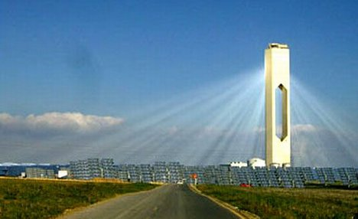
Energia Solare
L’energia solare sfrutta l’energia irraggiata dal sole verso la terra. Si produce energia termica o elettrica, sfruttando l’energia del sole tramite impianti fotovoltaici o centrali elettriche termiche. L’energia solare è una fonte di energia pulita e rinnovabile. Purtroppo il suo sfruttamento è carente perché legato all’incostante irraggiamento causato da fenomeni atmosferici e stagionali. La più grande centrale solare al mondo è a Siviglia.

Slide 5
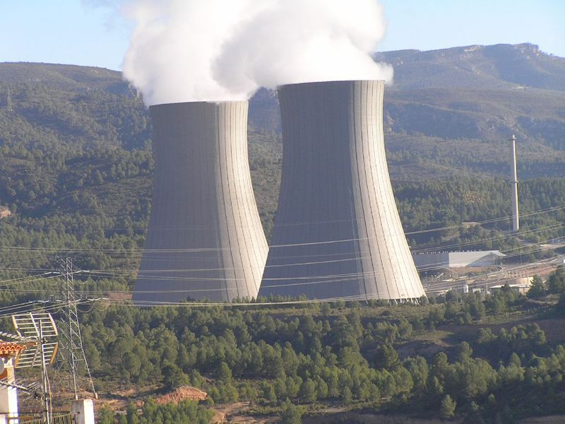
Energia Nucleare
Con energia nucleare si intendono tutti quei fenomeni in cui si ha la produzione di energia in seguito a trasformazioni nei nuclei atomici. L'energia nucleare, insieme alle fonti rinnovabili e le fonti fossili, è una fonte di energia primaria, ovvero è presente in natura e non deriva dalla trasformazione di altra forma di energia. Può essere prodotta tramite fissione o fusione. Il sistema più utilizzato è quello della fissione che utilizza l’uranio 235 che è molto instabile. Il nucleo di uranio viene colpito da un neutrone e questo provoca una reazione a catena che se non controllata è pericolosa come la bomba atomica. I prodotti di rifiuto della produzione di energia nucleare sono le scorie nucleari, atomi radioattivi che impiegano 4 miliardi di anni per diventare stabili.

Slide 6
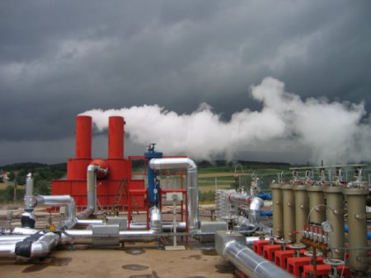
Energia Geotermica
L’energia geotermica è l’energia prodotta sfruttando il calore naturale della terra. All’interno della terra sono immagazzinate enormi quantità di calore, che derivano in maggior parte dal decadimento delle sostanze radioattive, come uranio, potassio e torio, contenute nel sottosuolo. Si può generare energia elettrica tramite l’uso di turbine e si può sfruttare il vapore all’interno della terra anche per scopi termali. La prima centrale geotermica è a Larderello in Toscana. L’energia geotermica è rinnovabile e pulita, non è inquinante e permette di riciclare gli scarti. Gli aspetti negativi sono l’odore sgradevole che fuoriesce dal sottosuolo che risolvibile con l’uso di particolari impianti, e l’impatto paesaggistico.

Slide 7
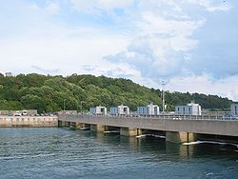
Energia Mareomotrice
L’energia mareomotrice si ricava dagli spostamenti d’acqua causati dalle maree, che in certe zone del mondo raggiungono anche i 20 metri in verticale. Il primo metodo di utilizzazione era tramite “mulini a marea”, oggi invece si tende ad usare la turbina. Tra gli svantaggi di questo tipo di energia ci sono la discontinuità della potenza delle maree, la rapida erosione delle turbine e l’erosione delle coste. La centrale più famosa si trova in Francia vicino a Saint-Malo.

Slide 8
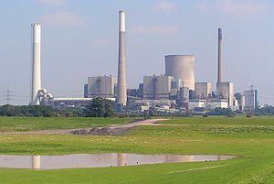
Energia termoelettrica
L’energia termoelettrica viene prodotta sfruttando il calore della combustione di elementi come carbone nafta e metano. L’energia viene trasformata, attraverso un ciclo termico, in energia meccanica la quale, attraverso l’alternatore viene poi trasformata in energia elettrica.

Slide 9
Ricerca elaborata e sviluppata da Andrea Polini 3°C
Scuola Media “Goffredo Zignani” Castiglione di Ravenna.
Fonti:
Wikipedia
http://www.enel.it/visitacentraliHtml/VisitaCentralihtml/termoelettrica/termoelettrica.asp
http://energierinnovabilibruno.netsons.org/tipi-di-energia/energia-mareomotrice
http://www.ecoage.it/geotermia.htm
http://www.ist.supsi.ch/index.php?page=attivita_geomatica_energia
http://www.educational.rai.it/corsiformazione/multimediascuola/esperienze/mito_macchina_movimento/ceccano/lemacchine/energianucleare.htm
http://www.sapere.it/tca/MainApp?srvc=vr&url=/5/556_1
http://www.las.provincia.venezia.it/old_site/lab_energia/energia/centraleidro.htm

